Slide 1
Políticas públicas a implementar para mejorar la elegibilidad del banco mundial
Por: Alberto José Mendoza Peñaloza
Cod: 201716599

Slide 2

Iniciativa:
Estimamos los criterios de elegibilidad para préstamos del banco mundial haciendo un modelo analítico con más de 10 indicadores de bienestar de los principales países del mundo, a partir de esto se propondrán políticas públicas para aumentar el PIB de los países.

Slide 3

Acerca de la sanidad:
La sanidad debería ser la prioridad del gobierno y se debería destinar un porcentaje muy considerable del capital del país a sanidad e investigación de enfermedades, para aumentar la esperanza de vida lo máximo posible. Dado que esta es el mayor criterio de elegibilidad encontrado.

Slide 4
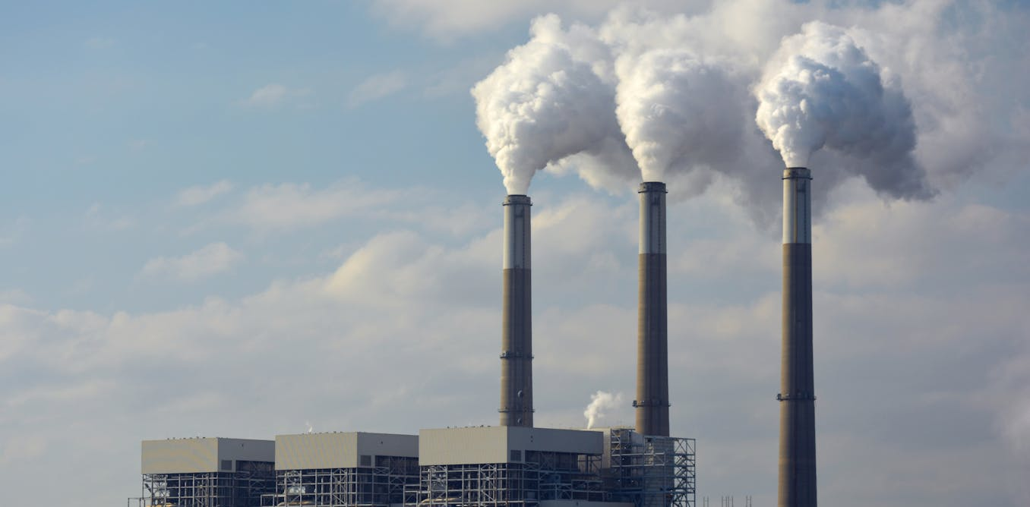
Acerca de las políticas ambientales:
Se encontró que las emisiones de co2 permiten una industrialización de los países que aumenta los ingresos y por lo tanto la elegibilidad del banco mundial. Por lo que se propone encontrar un equilibrio entre la permisividad de las emisiones de co2 pero al mismo tiempo que haya un desarrollo sostenible para las futuras generaciones.
https://theconversation.com/conseguiremos-descarbonizar-la-industria-para-2050-127731

Slide 5

Acerca de la corrupción:
Acerca de la corrupción se propone una política de endurecimiento de las penas a corrupción de manera que los políticos se piensen dos veces cometer fraudes y malversaciones de fondo. Esto dado que el score político es uno de los factores que influyen en el crecimiento del pib.
https://theconversation.com/conseguiremos-descarbonizar-la-industria-para-2050-127731
https://elpais.com/elpais/2019/01/09/alterconsumismo/1547066436_609188.html

Slide 6

Acerca de las políticas de trabajo:
Se propone una política de libre emprendimiento y rebajas de impuestos para emprendedores, de esta forma los ciudadanos estarán más motivados a emprender y bajarán los índices de desempleo. Esto hará más elegible a los países para préstamos.
https://medialab.news/como-pedir-empleo-cuando-no-estan-solicitando-gente/
https://theconversation.com/conseguiremos-descarbonizar-la-industria-para-2050-127731

Slide 7

Acerca de la accesibilidad a internet:
Se propone un proyecto que lleve internet a todas los centros poblacionales de la zona rural del país, con el propósito de mejorar la interconectividad y la transición a la tecnología.
https://edu.gcfglobal.org/es/creacion-de-sitios-web/que-hacer-en-internet/1/

Slide 8
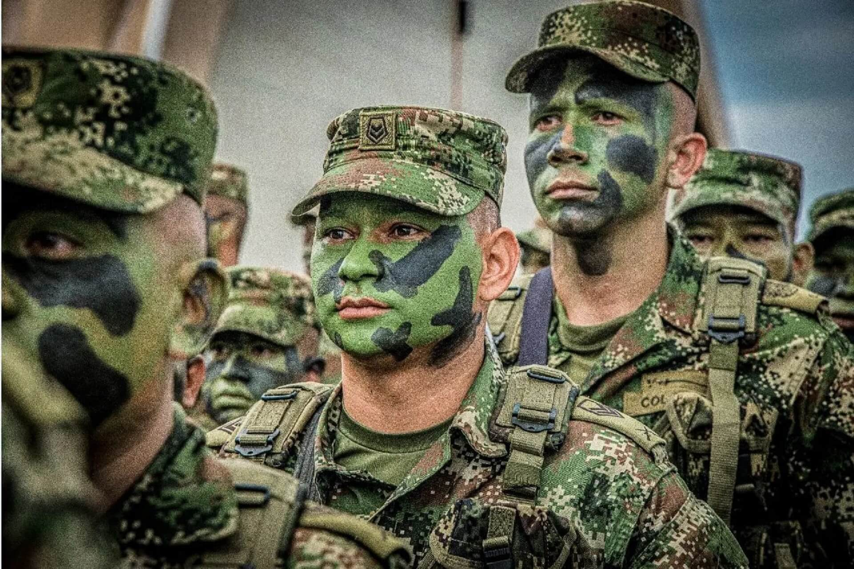
Acerca de las fuerzas armadas:
Se encuentra que el porcentaje de ciudadanos en fuerzas armadas disminuye ligeramente la elegibilidad del banco mundial. Por esto se propone disminuir en un porcentaje del 10% los enlistados en estos grupos.
https://razonpublica.com/sera-pulso-las-fuerzas-armadas-latira-al-ritmo-la-democracia/
https://edu.gcfglobal.org/es/creacion-de-sitios-web/que-hacer-en-internet/1/

Slide 9
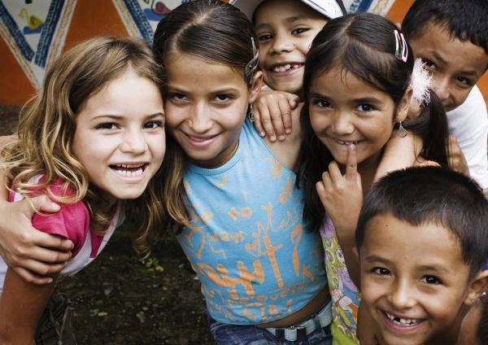
Gracias por ver
https://blogs.iadb.org/ciudades-sostenibles/es/ninos/
Gracias

